Slide 1
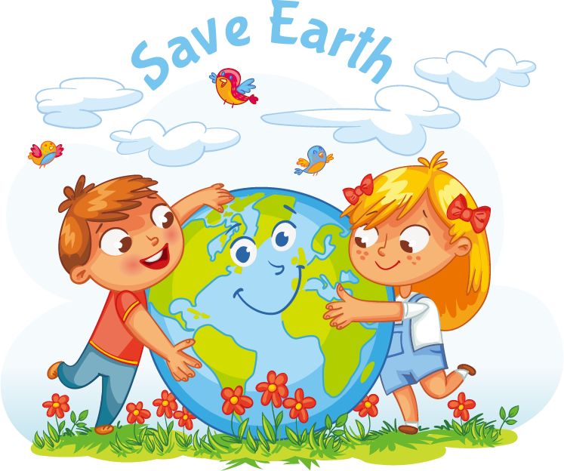
CHỦ ĐỀ 4
THỰC VẬT VÀ ĐỘNG VẬT
BÀI 18
CẦN LÀM GÌ ĐỂ BẢO VỆ
MÔI TRƯỜNG SỐNG CỦA
THỰC VẬT VÀ ĐỘNG VẬT?

Slide 2

Thứ ngày tháng 1 năm 2022
Tự nhiên và xã hội
Cần làm gì để bảo vệ môi trường sống
của động vật và thực vật (Tiết 1)

Slide 3




YÊU CẦU CẦN ĐẠT
Thu thập được những thông tin việc làm của con người có thể bảo vệ và thay đổi môi trường sống của thực vật và đông vật.
1
2
Nêu được những việc có thể làm để bảo vệ, hạn chế sự thay đổi của môi trường sống của thực vật và động vật
3
Có ý thức bảo vệ môi trường sống của thực vật và động vật.

Slide 4


Cùng hát nào
Các con còn biết bài hát nào về thực vật và động vật nữa không?

Slide 5
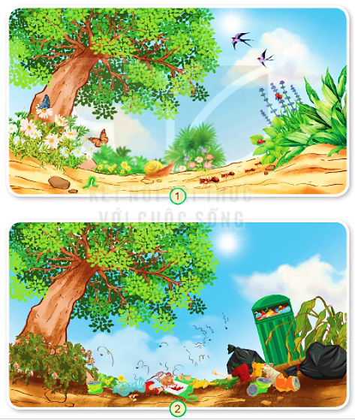

1. Quan sát và cho biết hai hình dưới đây có điểm gì khác nhau. Vì sao có sự khác nhau đó? Điều gì xảy ra nếu môi trường sống của thực vật và động vật tiếp tục bị tàn phá?

Slide 6
Môi trường xanh sạch đẹp, các con vật đầy sức sống và cây cối xanh tươi

Slide 7
Môi trường ô nhiễm, cây cối khô héo

Slide 8
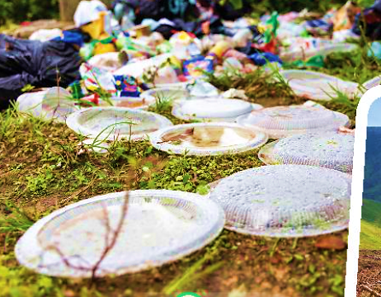
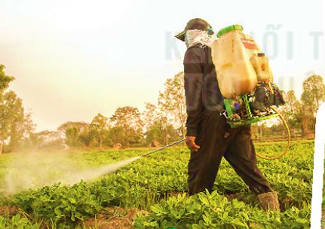
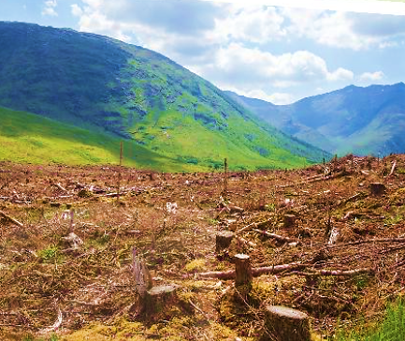
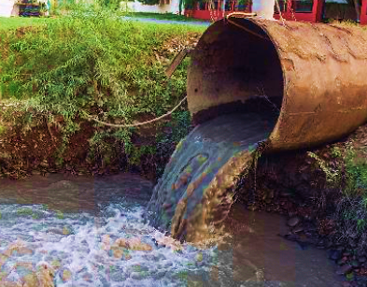
2. Những việc làm trong từng hình sau có tác hại gì đối với môi trường sống của thực vật và động vật?
Vứt rác bừa bãi
Sử dụng thuốc trừ sâu
→ Ô nhiễm đất, không khí, mất nơi ở của các sinh vật...
Chặt phá rừng
→ Chết thực vật, động vật, ô nhiễm môi trường sống,...
Xả nước thải trực tiếp ra môi trường
→ Mất rừng, chết cây, mất nơi sống của các con vật...
→ Ô nhiễm nguồn nước,...

Slide 9
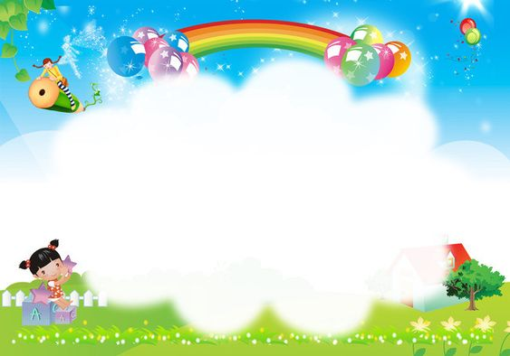
Chúc các thầy cô mạnh khoẻ
Chúc các con chăm ngoan

